Slide 1
OD POTRZEBY
DO PROJEKTU
JAK PRZYGOTOWAĆ DOBRY WNIOSEK O MIKROGRANT?

Slide 2
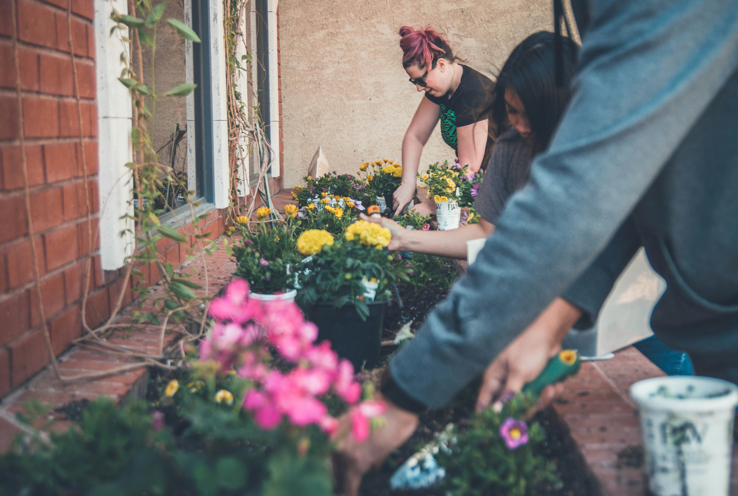
Mikrogranty
Mikrogranty to małe dotacje finansowe wspierające oddolne inicjatywy lokalne, których celem jest aktywizacja społeczności i wspieranie działań obywatelskich. Idealne dla początkujących lokalnych liderów.
Operatorem projektu „Mała Moc – Duża Sprawczość” jest Związek Harcerstwa Polskiego Chorągiew Łódzka.
Cele projektów:
• prowadzenie działań na rzecz rozwoju aktywności i integracji społecznej,
• zwiększenie odporności społeczności lokalnych na kryzysy,
• rozwijanie małych inicjatyw lokalnych w regionie.

Slide 3

Dla kogo Mikrogranty?
Małe i średnie lokalne organizacje pozarządowe
Grupy nieformalne działające z inną organizacją pozarządową tzw. Patronem
Grupy nieformalne działające samodzielnie
Obszar objęty dofinansowaniem to tereny wiejskie i/lub miasta województwa łódzkiego do 100 000 mieszkańców.

Slide 4

Warunki
Wysokość dofinansowania 3000,00-10 000,00 zł
Termin realizacji projektów: 10.09-31.10.2025 r.
Termin składania wniosków: 20.08-03.09.2025 r. za pomocą systemu Witkac
Każda grupa nieformalna/MIŚLOP może złożyć tylko jeden wniosek
Patron może wesprzeć nieograniczoną liczbę grup nieformalnych
MIŚLOP – 50% dofinansowania na rozwój instytucjonalny, grupy nieformalne 30%

Slide 5
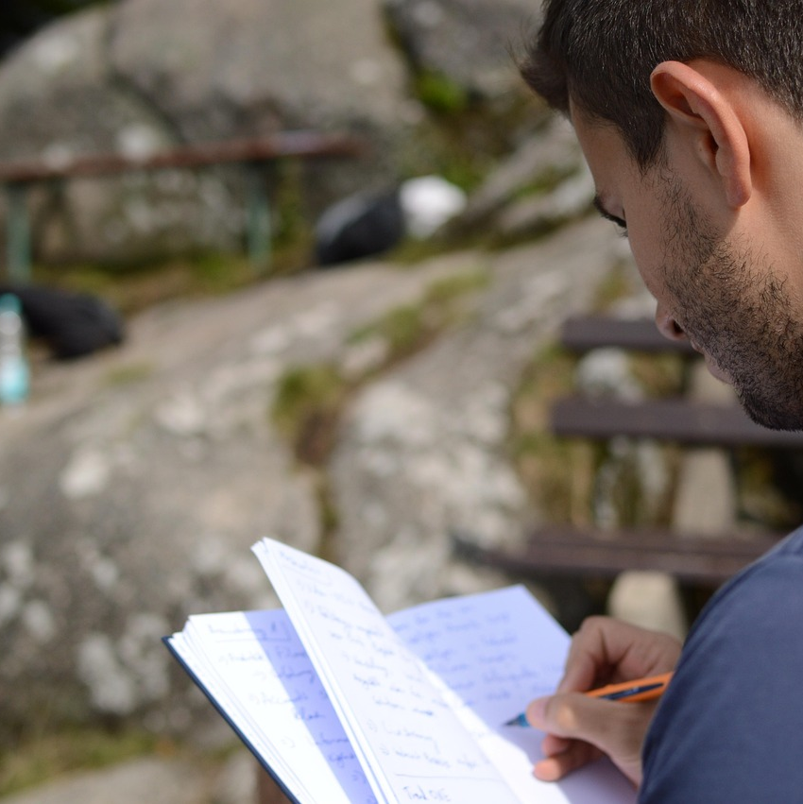
Warunki cd.
Bez wkładu własnego
Min. 15 odbiorców projektu
Sprawozdanie końcowe – 30 dni od zakończenia realizacji projektu
Przesunięcia między pozycjami do 20%. Niemożliwe przesunięcia między kosztami merytorycznymi, a administracyjnymi i instytucjonalnymi
Umowa podpisywana osobiście

Slide 6

Koszty niekwalifikowane
napoje alkoholowe
premie
koszty kar i grzywien
wydatki poniesione poza terminem wskazanym w umowie
reklamówki, koszty kuriera
sprzęt - dotyczy grup nieformalnych
Więcej w Regulaminie Mikrograntów!

Slide 7

Koszty kwalifikowane
materiały biurowe, papiernicze, dekoracyjne, artystyczne, DIY
materiały do sprzętów np. filament do długopisów 3D
drobny sprzęt sportowy
usługi np. wypożyczenie namiotu, przewodnik, itp.
bilety wstępu
umowy cywilnoprawne np. dla sędziów, itp.
Nie masz pewności czy jest to koszt kwalifikowany?
Zadzwoń! Podpowiemy!

Slide 8

Promocja
Wszystkie elementy wyposażenia, środki trwałe oraz materiały wytworzone w wyniku realizacji umowy, w szczególności publikacje, ulotki, materiały informacyjne, listy obecności, formularze zgłoszeniowe itp., powinny być oznaczone znakami Komitetu do spraw Pożytku Publicznego, NIW-CRSO, Programu oraz napisem: „Sfinansowano/Współfinansowano ze środków Narodowego Instytutu Wolności – Centrum Rozwoju Społeczeństwa Obywatelskiego w ramach Programu MOC MAŁYCH SPOŁECZNOŚCI.”, a także logotypem ZHP Chorągwi Łódzkiej i logotypem konkursowym.
Pliki dostępne na stronie www.lodzka.zhp.pl/mmds

Slide 9

Wniosek krok po kroku
Zarejestruj się/zaloguj w elektronicznym systemie wniosków www.witkac.pl
Zapoznaj się z wzorem wniosku dostępnym na stronie www.lodzka.zhp.pl/mmds oraz instrukcją wypełniania
Wypełnij wniosek w platformie oraz go wyślij
Oczekuj na wyniki
Podpisz umowę z Operatorem
Realizuj działania
Zbieraj dokumenty finansowe i załączniki
Wyślij sprawozdanie końcowe

Slide 10

Wniosek
https://lodzka.zhp.pl/mmds/wp-content/uploads/2025/08/Wzor-wniosku-Witkac-GNP-MMDS.pdf

Slide 11

Na co zwrócić uwagę?
Pomysł oparty na realnej potrzebie społecznej
Jasny cel i konkretne działania
Realistyczny harmonogram i prosty budżet
Zaangażowanie lokalnej społeczności
Efekty, które zostaną po projekcie
Zgodność z regulaminem naboru
Dostępność dla osób ze specjalnymi potrzebami
Rozwój instytucjonalny

Slide 12

Wsparcie
Masz pytania? Śmiało pytaj!
Animatora lokalnego
Asystenta ds. beneficjentów – Karola Przyrowskiego granty@lodzka.zhp.pl tel. 501 899 336
Koordynatorkę projektu – Karolinę Bobrycką granty@lodzka.zhp.pl tel. 513 582 000

Slide 13
Czas na pytania!

